Slide 1
CKB
Ns Chandra W SKp Mkep Sp Mat

Slide 2
Pengertian Cedra Kepala
Merupakan terauma yang mengenai otak akibat kekuaan fisik ektsernal yang mengakibatkan keterbatasan atau gangguan tingkat kesadaran (Dona D Ignata Vicius 1999).

Slide 3
Mekanisme Trauma
Aselerasi
Deselerasi
Deformasi
Trauma Coup dan Caunter Coup

Slide 4
Beberpa Kleasifikasi
Berdasarkan ceredra kepala primer dan sekunder
* Primer -> Gaya mekanik -> Akut
~ Kll (mobil, motor, KA, dsb).
~ Jatuh dari ketinggian
~ Berkelahi
~ Luka tembak

Slide 5
* Sekunder -> Non Mekanik
~ Lanjutan cerda primer
~ Proses inflamasi -> demam
~ Proses sistemik -> Iskemia,
hipoksia, hipotensi

Slide 6
2. Berdasarkan Patologi
* Komusio serebri
* Kontusio serebri
* Laserasi
3. Berdasarkan Lokaso Lesi (Hematoma Intra Kranial)
* Hematoma Epidural
* Hematioma Subdural
* Hematoma Subaranoid
* Hematoma Intra Serebri

Slide 7
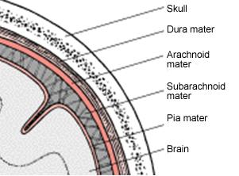
REVIEU ANATOMI

Slide 8
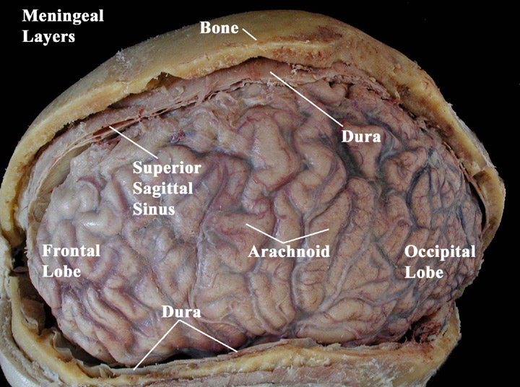
REVIEU ANATOMI

Slide 9
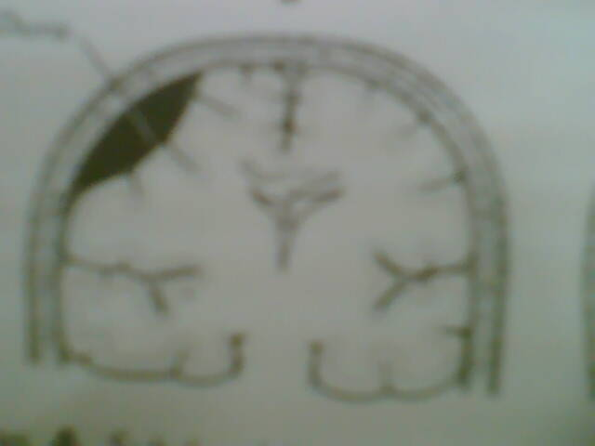
Letak Perdarahan

Slide 10
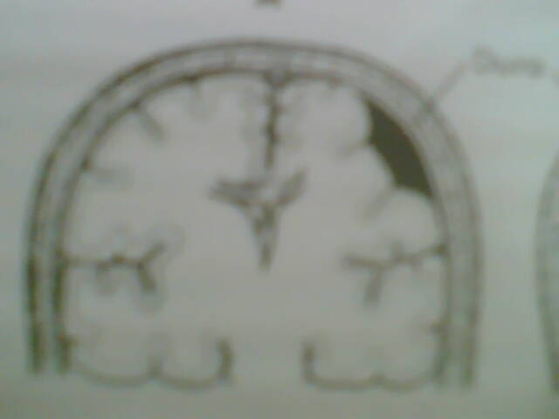
Letak Perdarahan

Slide 11
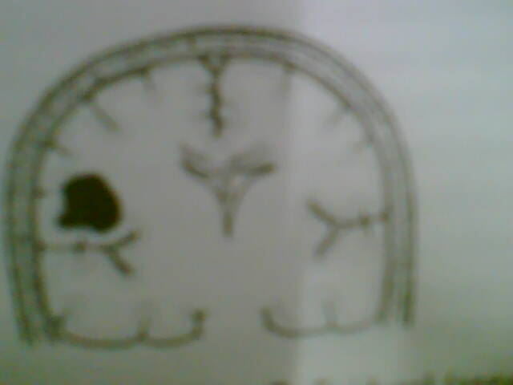
Letak Perdarahan

Slide 12
4. Berdasarkan GCS
* Cedra kelapa ringan GCS 13-15
Kesadaran menurun < 10 menit/=
* Cedra kelapa sedang GCS 9-12
Kesadaran menurun > 10 menit s/d 6 jam
* Cedra kepala berat GCS 3-8
Kesadaran menurun > 6 jam

Slide 13
Etiologi
Jatuh, olah raga, kll
Usia
Gender
Gaya hidup

Slide 14
Patofisiologi
patfis CK.doc
patfis CK.doc

Slide 15
Manifestasi Klinik
Cedra kelapa ringan 13-15
* Mula kecelakaan penurunan
kesadaran < 10 menit /=
* Defisit neorologis (-)
Pusing, sakit kelapa, vertigo, muntah,
* CT Scan Normal
2. Cedra kelapa sedang
* Lama penurunan kesardaran > 10 menit s/d
< 6 jam
* Defisit neorlogis (+)
* CT Scan abnormal
* LCS berdarah

Slide 16
3. Cedra kepala berat
* Lama penurunan kesardaran > 6 jam
* Defisit neorologis (+)
* CT Scan abnormal
* LCS berdarah
* Coma
* TTIK

Slide 17
Pemeriksaan Diagnostik
CT Scan
MRI
Lab: DPL, Gds, Ur/Cr, Elektrolit
Foto kepala
Foto Cervikal
EEG

Slide 18
Penatalaksanaan
Tindakan awal diasumsikan mengalami cedra cervikal
* Memindahkan pasien kepala dan
leher sejajar
2. Memperbaiki/mempertahankan fungsi vital
* Usahakan agar jalan nafas selalu
bebas (ABC)
Tirah baring posisi kepala elvasi 30⁰ dan netral
Monitoring status neorlogis dan vital sign dan tanda-tanda TTIK
Kolaborasi pemberian monitol
Intervensi pembedahan bila ada EDH, SDH lebih dari 30cc dan fungsi batang otak masih baik.

Slide 19
PENATALAKSANAAN CEDERA KEPALA
Penanganan harus ditangani sejak dari tempat kecelakaan, selama transportasi, diruang gawat darurat, kamar Ro, sampai ruang operasi, ruang perawatan/ ICU
Monitor : derajat kesadaran, vital sign,kemunduran motorik, reflek batang otak, monitor tekanan intrakranial.
Monitor tekanan intrakranial diperlukan pada:
Koma dengan perdarahan intrakranial atau kontusio otak
Skala Koma Glasgow <6 (motorik < 4)
Hilangnya bayangan ventrikel III dan sisterne basalis pada CT skan otak
“Tight brain” setelah evakuasi hematom
Trauma multipel sehingga memerlukan ventilasi tekanan positif intermitten (IPPV)

Slide 20
PENATALAKSANAAN CEDERA KEPALA
Indikasi CT san:
Skala Koma Glasgow (GCS) ≤ 14
GCS 15 dengan:
a. Adanya riwayat penurunan kesadaran
b. Traumatik Amnesia
c. Defisit neurologi fokal
d. Tanda dari fraktur basis kranii atau tulang kepala.

Slide 21
PENATALAKSANAAN CEDERA KEPALA
Pasien dalam keadaan sadar (GCS 15)
Simple head injury
Pasien tanpa diikuti ggn kesadaran, amnesia, maupun gejala serebral lain hanya perawatan luka, Ro hanya atas indikasi, keluarga diminta observasi kesadaran
2. Kesadaran terganggu sesaat.
Riwayat penurunan kesadaran sesaat setelah trauma tetapi saat diperiksa sudah sadar kembali : Ro kepala, penatalaksanaan selanjutnya seperti simple head injury

Slide 22
PENATALAKSANAAN CEDERA KEPALA
Pasien dalam keadaan menurun
Cedera kepala ringan (GCS 15-13)
Kesadaran disorientasi, atau not obey command, tanpa defisit neurologi fokal: Peratan luka, Ro kepala
CT scan: bila dicurigai adanya lucid interval (hematom intrakranial), follow up kesadaran semakin menurun, timbul lateralisasi
Observasi: keadaran (GCS), tanda vital, pupil, gejala fokal serebral

Slide 23
PENATALAKSANAAN CEDERA KEPALA
2. Cedera kepala sedang GCS 9-12
Biasanya mengalami ggn kardiopulmoner
Periksa dan atasi ggn jalan nafas, pernafasan, sirkulasi
Pemeriksaan keadaran, pupil, tanda fokal serebral, dan cedera organ lain
Fiksasi leher dan patah tulang ekstremitas jika ada.
Ro kepala, bila perlu bagian tubuh yang lain
CT scan bila dicurigai hematom intrakranial
Observasi tanda vital, kesadaran, pupil, defisit fokal serebral

Slide 24
PENATALAKSANAAN CEDERA KEPALA
3. Cedera kepala berat GCS 3-8
Biasanya disertai cedera multipel, disamping kelainan serebral juga ada kelainan sistemik
a. Resusitasi jantung paru (airway, breathing, circulation/ABC). Pasien CK berat sering dalam keadaan hipotensi, hipoksia, hiperkapnea akibat ggn pulmoner. Tindakan resusitasi ABC

Slide 25
Tindakan resusitasi ABC
a.Jalan nafas (airway)
Jalan nafas dibebaskan dari lidah yang turun kebelakang dengan posisi kepala ekstensi, kalau perlu pasang pipa oropharing (OPA )/ endotrakheal, bersihkan sisa muntah, darah ,lendir, atau gigi palsu. Isi lambung dikosongkan melalui pipa NGT untuk menghindari aspirasi muntahan dan kalau ada stress ulcer
b. Pernafasan (breathing)
Ggn sentral : lesi medula oblongata, nafas cheyne stokes, dan central neurogenik hiperventilasi
Ggn perifer: aspirasi, trauma dada, edema paru, DIC, emboli paru, infeksi.
Tindakan Oksigen, cari dan atasi faktor penyebab, kalau perlu ventilator

Slide 26
Tindakan resusitasi ABC
3. Sirkulasi (circulation)
Hipotensi– iskemik—kerusakan sekunder otak. Hipotensi jarang akibat kelainan intrakranial, sering ekstrakranial, akibat hipovolemi, perdarahan luar, ruptur organ dalam, trauma dada disertai tamponade jantung atau pneumotorak, shock septik.
Tindakan: hentikan sumber perdarahan, perbaiki fungsi jantung ,menggantidarah yang hilang dengan plasma, darah

Slide 27
PENATALAKSANAAN CEDERA KEPALA
Tekanan Intra Kranial meninggi
Terjadi akibat vasodilatasi, udem otak, hematom
Untuk mengukurnya sebaiknya dipasang monitor TIK. TIK normal adalah 0-15 mmHg. Diatas 20 mmHg sudah harus diturunkan dengan:
Hiperventilasi
Setelah resusitasi ABC lakukan hiperventilasi terkontrol dengan pCO2 27-30 mmHg. Dipertahankan selama 48-72 jam lalu dicoba dilepas, bila TIK naik lagi diteruskan selama 24-48 jam. Bila tidak turun periksa AGD dan CT scan untuk menyingkirkan hematom

Slide 28
PENATALAKSANAAN TIK meningkat
2. Drainase cairan serebro spinal
Dilakukan bila hiperventilasi tidak berhasil
3. Terapi Diuretik osmotik Manitol 20%
Bolus 0,5-1 gr/kgBB dalam 20 menit dilanjutkan 0,25-0,5 gr/kgBB setiap 6 jam selama 24-48 jam.Monitor osmolaritas tidak melebihi 310 mOsm
Diuretik Furosemid
Menghambat pembentukan LCS, menarik cairan interstitial udema serebri. Pemberian bersama manitol punya efek sinergik dan memper[anjang efek osmotik serum oleh manitol. Dosis 40mg/hari IV

Slide 29
PENATALAKSANAAN TIK meningkat
4. Steroid
Manfaat tidak terbukti pada Cedera kepala
5. Posisi kepala. Ditinggikan 20-30 derajat dengan kepala dan dada pada satu bidang, jangan fleksi atau laterofleksi supaya vena leher tidak terjepit sehingga drainase vena otak lancar

Slide 30
PENATALAKSANAAN CEDERA KEPALA
Keseimbangan elektrolit
Pada saat awal masuk dikurangi untuk mencegah udem otak, 1500-2000 ml/hari parenteraldengan cairan koloid , kristaloid Nacl 0,9%, ringer laktat. Jangan diberikan yang mengandung glukosa – hiperglikemi, menambah udem otak
Pantau keseimbangan cairan, elektrolit darah.

Slide 31
PENATALAKSANAAN CEDERA KEPALA
Profilaksis: diberikan pada CK berat dengan fraktur impresi, hematom intrakranial, PTA yang panjang
Komplikasi sistemik
Demam, Kelanan gastrointestinal, kelainan hematologis perlu ditanggulangi segera.
Obat Neuroprotektor
Manfaat obat pada CK berat masih diteliti manfaatnya seperti lazaroid, antagonis kalsium, glutamat, citikolin

Slide 32
REHABILITASI
Berbaring lama dan inaktiviti bisa menimbulkan komplikasi gerakan seperti kontraktur, osteoporosis, dekubitus, edema, infeksi, trombophlebitis, infeksi saluran kencing.
Goal jangka pendek
Meningkatkan spesifik area seperti kekuatan, koordinasi, ROM, balans, dan posture untuk mobilitas dan keamanan.
Pengobatan tergantung kondisi pasien kestabilan kardiopulmoner, fungsi musculoskletal, defisit neurologi

Slide 33
REHABILITASI
Rehabilitasi dini pada fase akut terutama untuk menghindari komplikasi seperti kontraktur dengan terapi fisik pengaturan posis, melakukan gerakan ROM (pergerakan sendi) dan mobilisasi dini
Terapi ini kemudian dilanjutkan dengan home program terapi yang melibatkan lingkungan dirumah
Pada pasien tidak sadar dilakukan dengan strategi terapi coma management dan program sensory stimulation
Penanganan dilakukan oleh tim secara terpadu dan terorganisis : dokter ,terapis, ahli gizi, perawat, pasien dan keluarga.
Melakukan mobilisasi dini, rehabilitasi termasuk stimulasi, suport nutrisi yang adekuat, edukasi keluarga.

Slide 34
Diagnosa Keperawatan
Penurunan adaptasi kapasitas intrakranial berhubungan dengan trauma/gangguan neurologi
Inefektif perfusi jaringan serebral berhubungan dengan peningkatan ICP, penurunan aliran darah
Gangguan pertukaran gas berhubungan dengan penurunan suplai oksigen dan peningkatan produksi CO2 sekunder terhadap penurunan pengendalian pusat pernafasan
Risiko ketidakseimbangan volume cairan berhubungan dengan pemberian cairan/medikasi
Ketidakseimbangan nutrisi: kurang dari kebutuhan tubuh berhubungan dengan peningkatan status metabolik

Slide 35
Resiko/aktual pening-katan intrakranial berhubungan dengan :
Adanya proses desakan ruang dalam otak akibat penumpukan cairan
Kelainan sirkulasi serebrospinal
Vasodilatasi pembuluh darah otak akibat asidosis metabolik

Slide 36
Gangguan keseimbangan cairan dan elektrolit berhubungan
Penurunan produksi anti diuretik hormon(ADH)

Slide 37
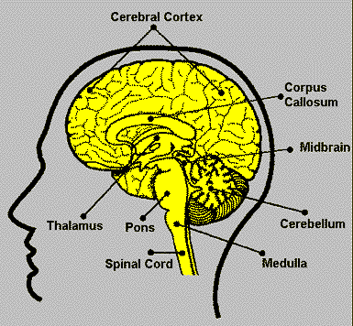

Slide 38
LOBUS OTAK

Slide 39
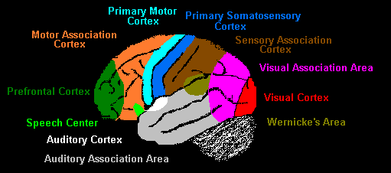
Fungsional otak

Slide 40
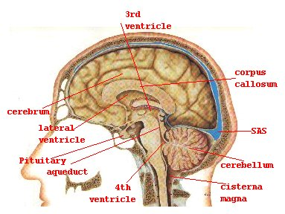
CAIRAN OTAK

Slide 41
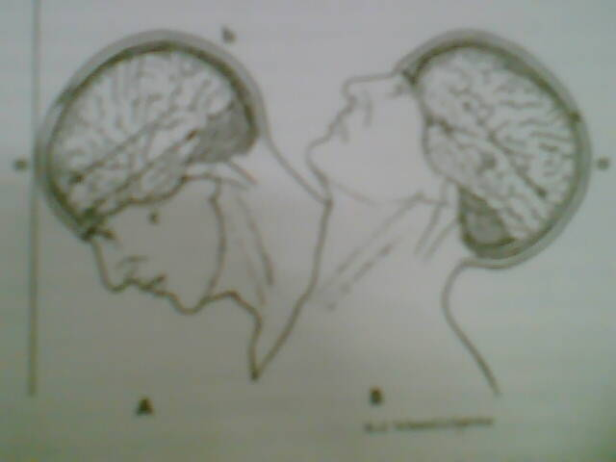

Slide 42
Masalah Keperawatan
Resiko tidak efektifnya pola nafas berhubungan dengan :Kerusakan pusat pernafasan di medula oblongata
Perubahan perfusi jaringan serebral berhubuang dengan: trauma intraserebri
Resiko/aktual pening-katan intrakranial berhubungan dengan Adanya proses desakan ruang dalam otak akibat penumpukan cairan

Slide 43
Terima Kasih

